Slide 1
Тренируем пальчики – развиваем речь
Движение может заменить лекарство -но ни одно лекарство не заменит движения
Ж.Тассо

Slide 2
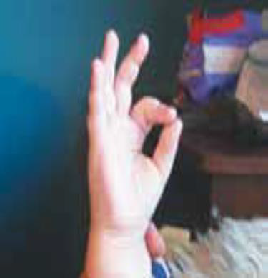
Рука человека. Опорная функция рук
Только одно существо в мире способно сознательно противопоставить и соединить первый палец со всеми остальными – это человек.
Если же это движение ребенок сделать не может, то невозможно и равномерное становление психических процессов.
А. Смолянинов

Slide 3
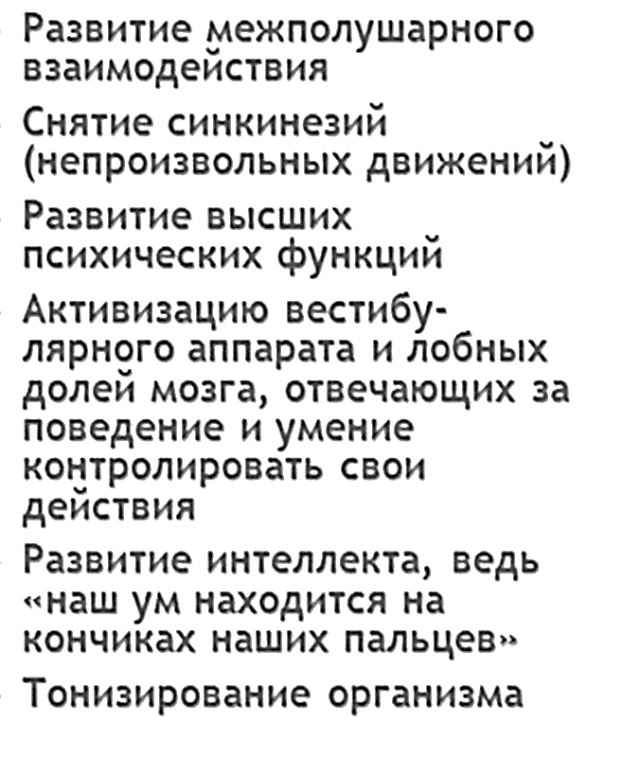
Упражнения на развитие мелкой и общей моторики обеспечивают:

Slide 4
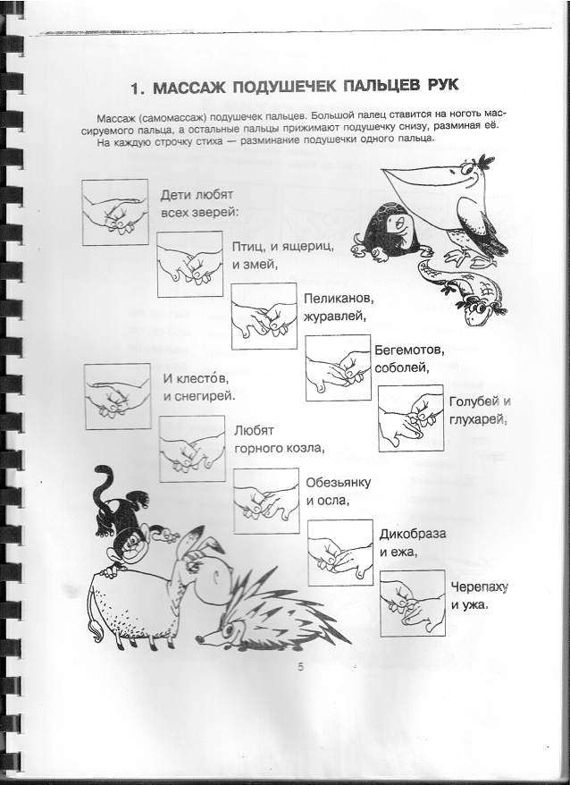
Массаж подушечек пальцев
Су-джок

Slide 5
Массаж фаланг пальцев
На каждый слог – разминание одной фаланги (обобщение)

Slide 6
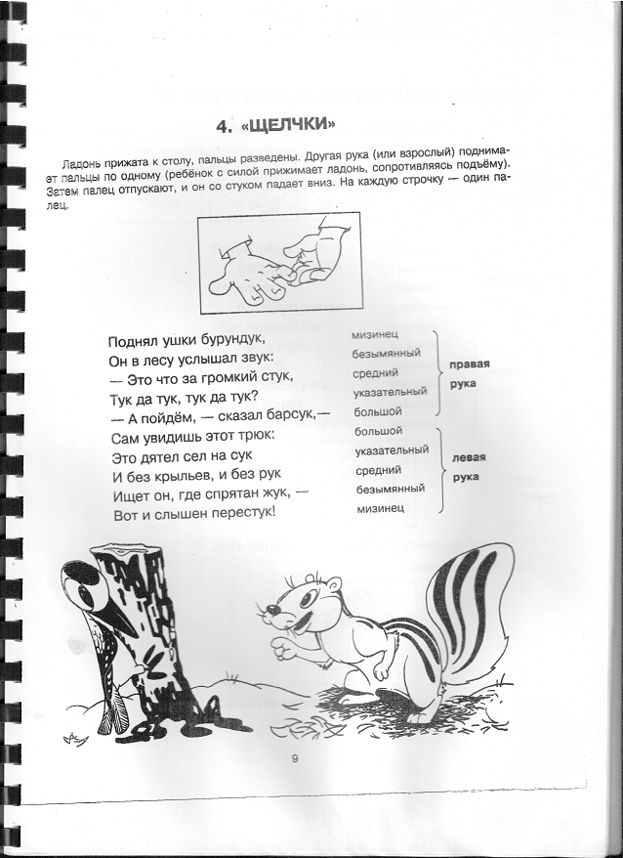
Щелчки

Slide 7
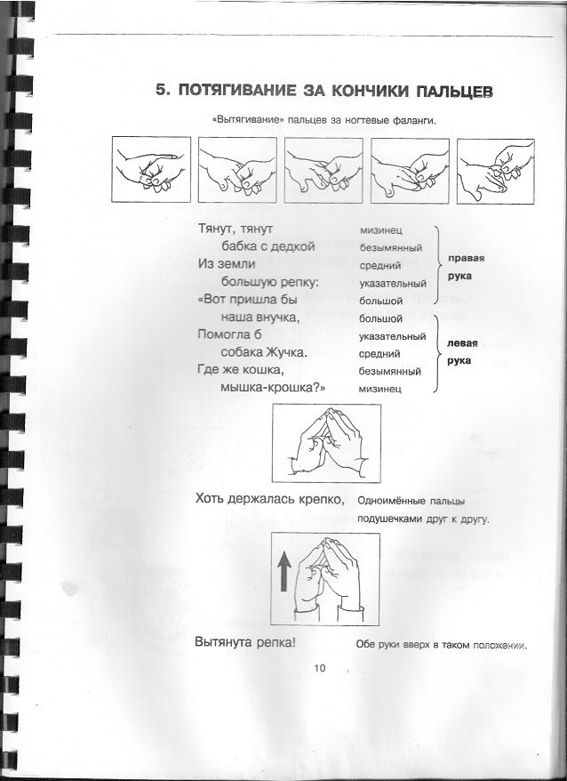
Потягивание за кончики пальцев

Slide 8
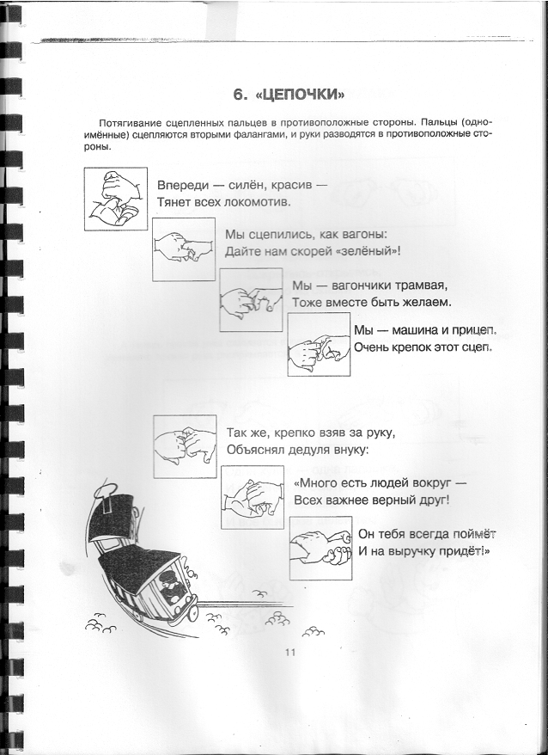
Цепочки

Slide 9
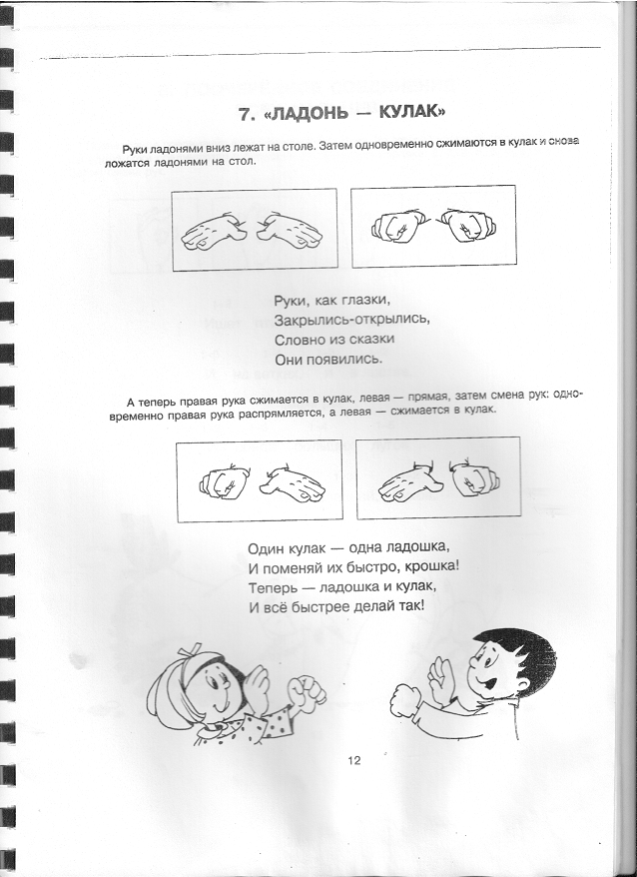
Ладонь - кулак

Slide 10
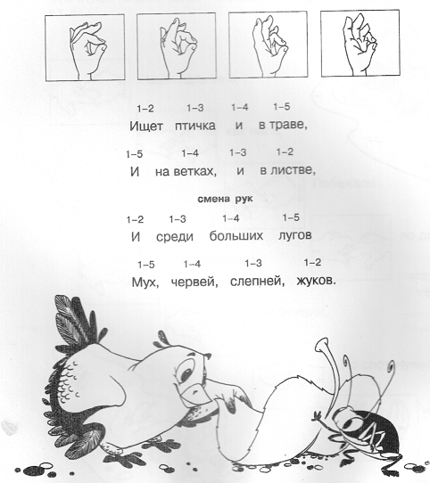
Поочередное соединение всех пальцев

Slide 11
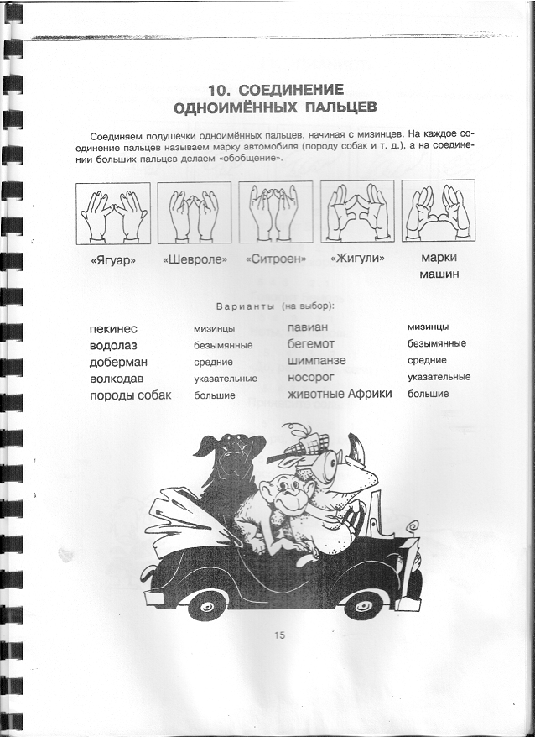
Соединение одноименных пальцев

Slide 12
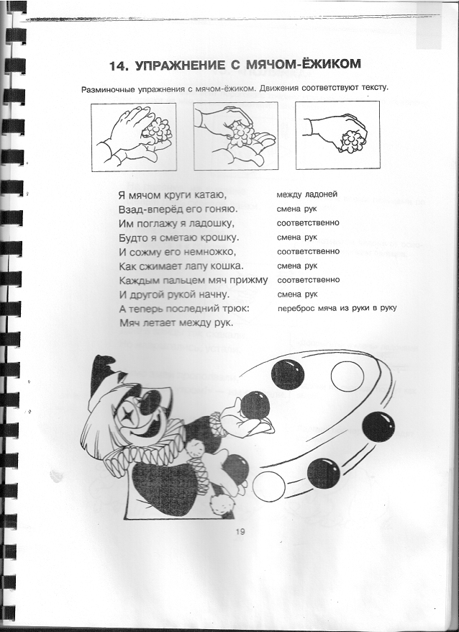
Упражнения с мячом-ежиком

Slide 13
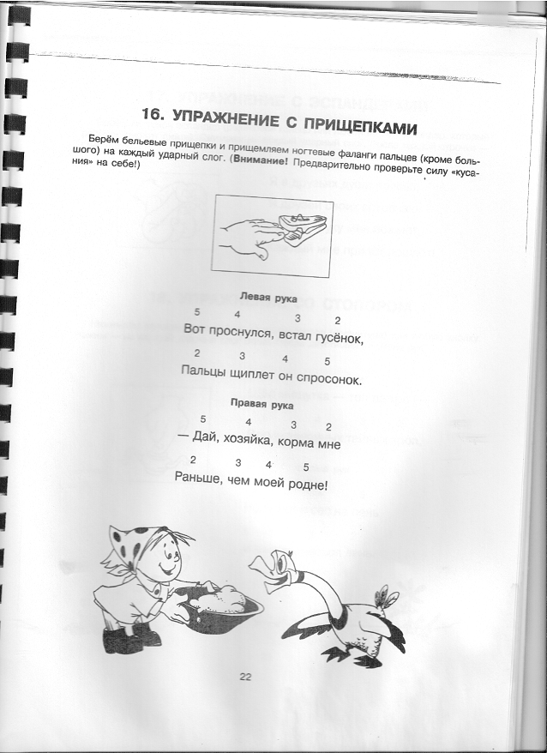
Упражнения с прищепками

Slide 14
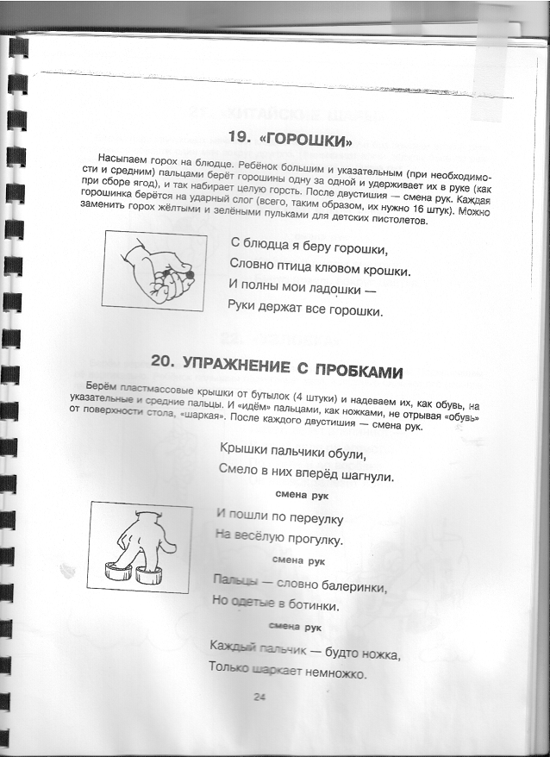
Упражнения с пробками

Slide 15
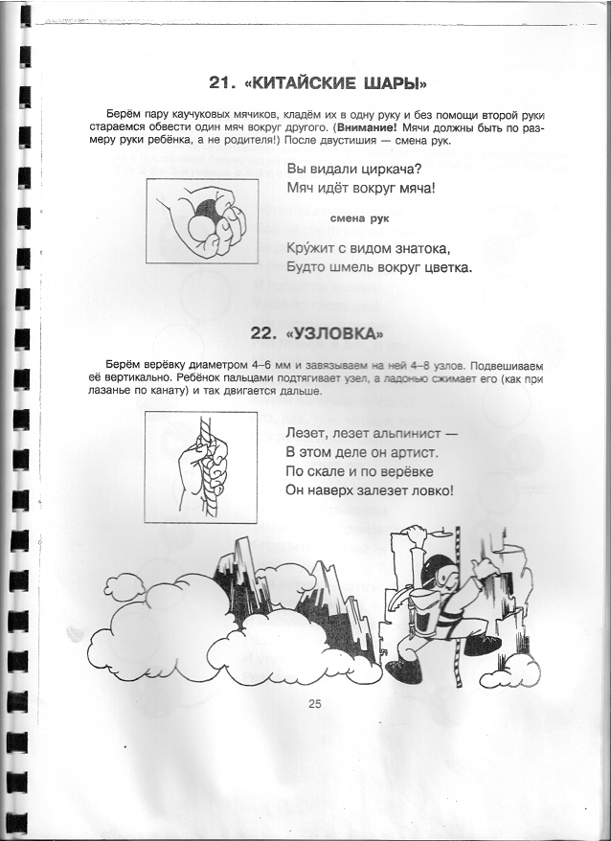
Китайские шары

Slide 16
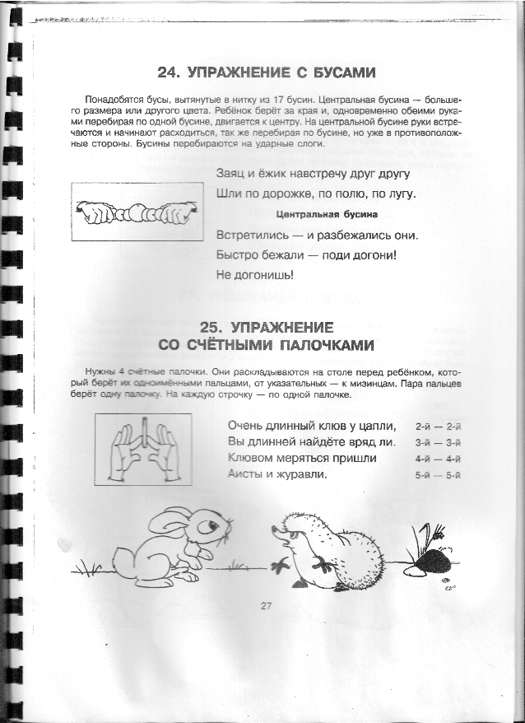
Упражнения с бусами

Slide 17
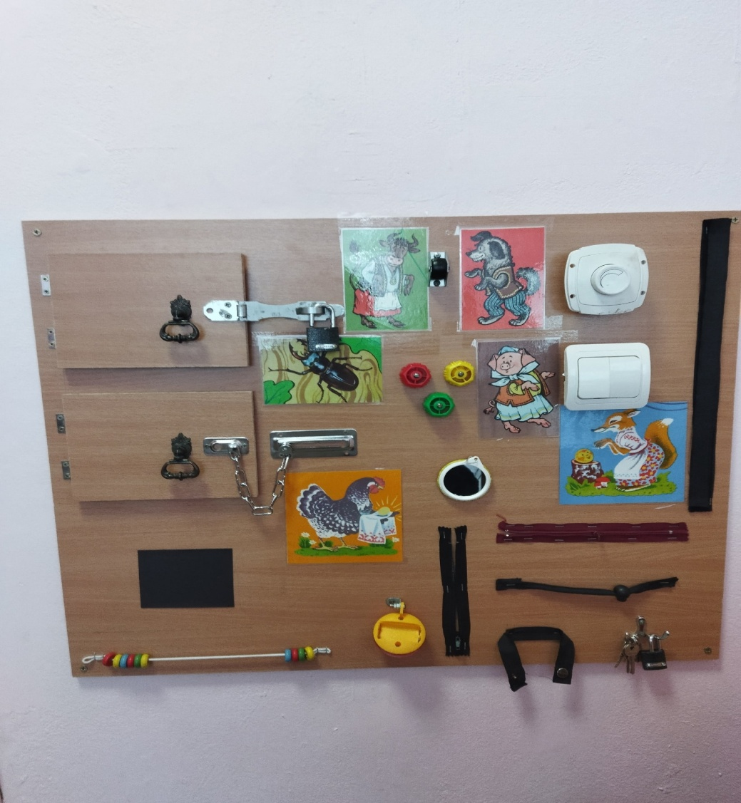

Slide 18

Спасибо за внимание

